Slide 1
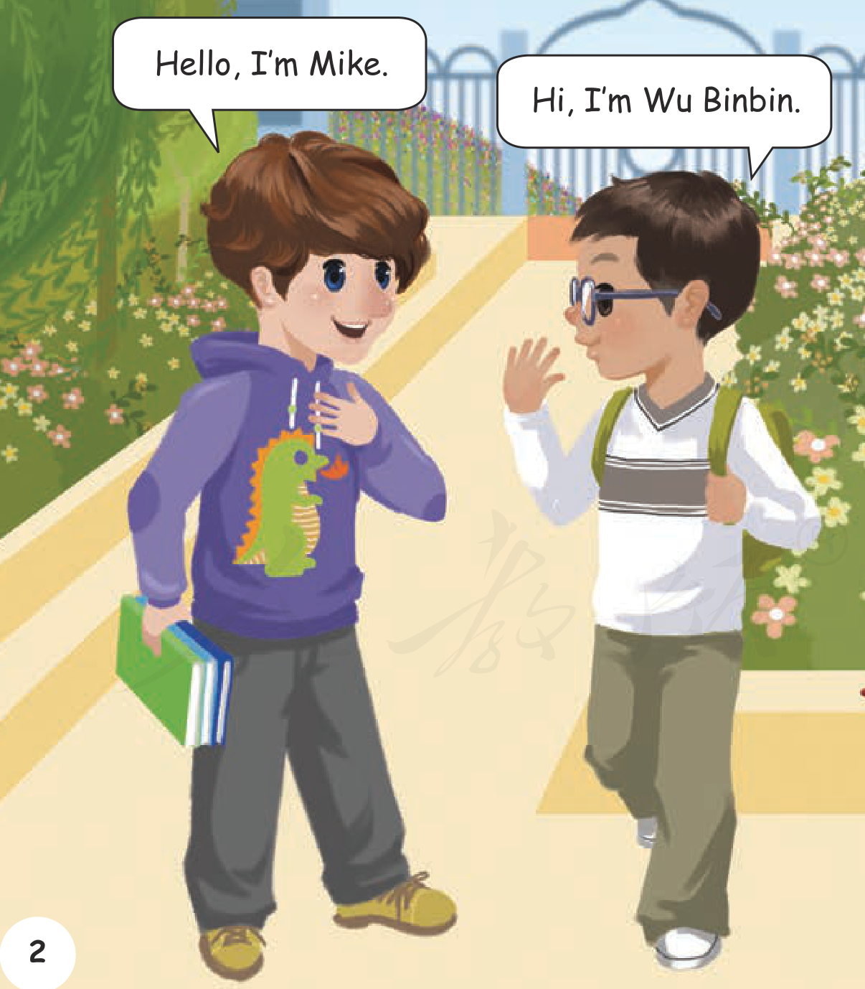
三年级 英语 人教版PEP小学英语 上册
Hello!
学习问候语：Hello 和 Hi
学习自我介绍句型：I'm...
初次见面大方礼貌地交流
Notes:
新学期见到新老师和新同学，怎样用英语大方地问好并介绍自己呢？今天我们一起来学习第一单元的打招呼与自我介绍。
老师，我看到图中的两个小朋友一边招手一边说话，他们说的是英语吗？
没错，Mike和吴斌斌正在用英语互相问候和自我介绍呢！
教材来源：E:\小学教材_统编人教版\英语_人教版\三年级起点_PEP\义务教育教科书·英语（PEP）（三年级起点）三年级上册.pdf
PDF页码：7

Slide 2
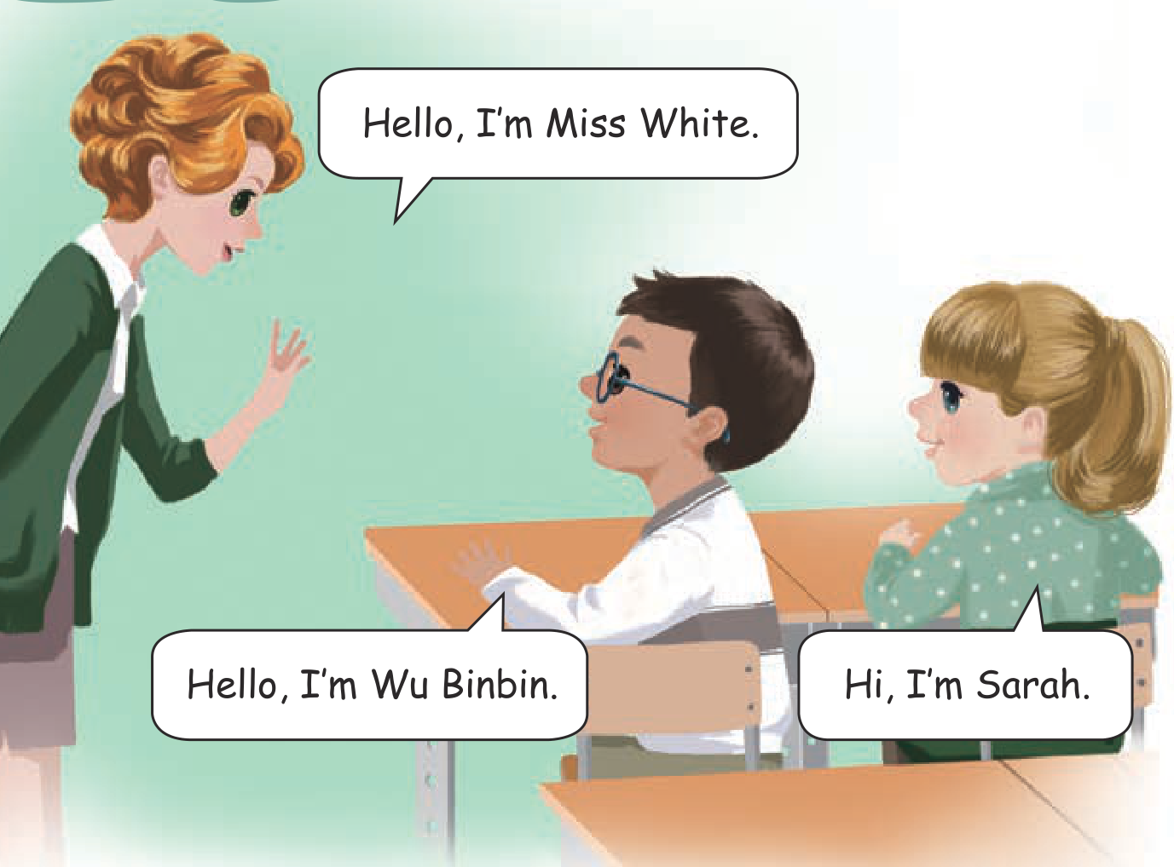
三年级 英语 人教版PEP小学英语 上册
认识问候语Hello与Hi
Hello, I'm Miss White.
Hello, I'm Wu Binbin.
Hi, I'm Sarah.
Hello 和 Hi 都可用于问候
Notes:
看教材图，怀特老师说：Hello, I'm Miss White. 吴斌斌说：Hello, I'm Wu Binbin. Sarah说：Hi, I'm Sarah。
老师，为什么吴斌斌用Hello，而Sarah用Hi呢？它们有什么不同？
Hello 和 Hi 都是常见问候语。Hi 语气通常更随和，但不用把两者硬分成只能对某一种人使用。本课重点是先友好问候，再介绍自己。
教材来源：E:\小学教材_统编人教版\英语_人教版\三年级起点_PEP\义务教育教科书·英语（PEP）（三年级起点）三年级上册.pdf
PDF页码：9

Slide 3
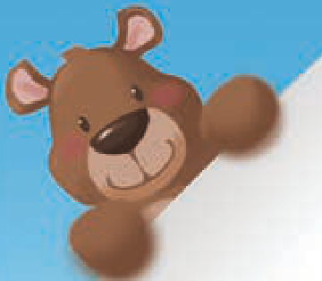
三年级 英语 人教版PEP小学英语 上册
自我介绍句型I'm...
Hello! I'm Zoom.
I'm + 名字：介绍自己
I am 可以缩写成 I'm
Notes:
教材上方的棕色小熊是 Zoom。它这样介绍自己：Hello! I'm Zoom. 用 I'm 加名字，就能介绍自己。
老师，自我介绍时如果只说名字，不加I'm可以吗？
在一些对话情境里，单说名字也能让人明白。这节课练习完整句型：I'm 是 I am 的缩写，意思是我是。用 I'm 加名字，能清楚介绍自己。
教材来源：E:\小学教材_统编人教版\英语_人教版\三年级起点_PEP\义务教育教科书·英语（PEP）（三年级起点）三年级上册.pdf
PDF页码：7

Slide 4
三年级 英语 人教版PEP小学英语 上册
情境交际任务
情境：开学在走廊遇到新同学John
任务：向对方问好并介绍自己叫Li Ming
要求：运用本节课所学英语句型
请按下暂停键，大声说出你的句子
Notes:
现在进入情境挑战。开学第一天你遇到新同学John，想主动上前问好并介绍自己叫Li Ming。请按暂停键大声试一试。
我知道了，先打招呼再介绍名字，我这就暂停练习！
教材来源：E:\小学教材_统编人教版\英语_人教版\三年级起点_PEP\义务教育教科书·英语（PEP）（三年级起点）三年级上册.pdf
PDF页码：[7, 9]

Slide 5
三年级 英语 人教版PEP小学英语 上册
情境任务参考表达
问候表达一：Hello, I'm Li Ming.
问候表达二：Hi, I'm Li Ming.
对方回应：Hello, Li Ming. I'm John.
评价：问候礼貌，姓名介绍完整
Notes:
我们可以说：Hello, I'm Li Ming. 或者：Hi, I'm Li Ming. 对方接着会回应：Hello, Li Ming. I'm John。
老师，我刚才说的就是Hi, I'm Li Ming，原来两种问候都可以！
没错！先热情问候，再用I'm加名字，就是规范的自我介绍。
教材来源：E:\小学教材_统编人教版\英语_人教版\三年级起点_PEP\义务教育教科书·英语（PEP）（三年级起点）三年级上册.pdf
PDF页码：[7, 9]

Slide 6
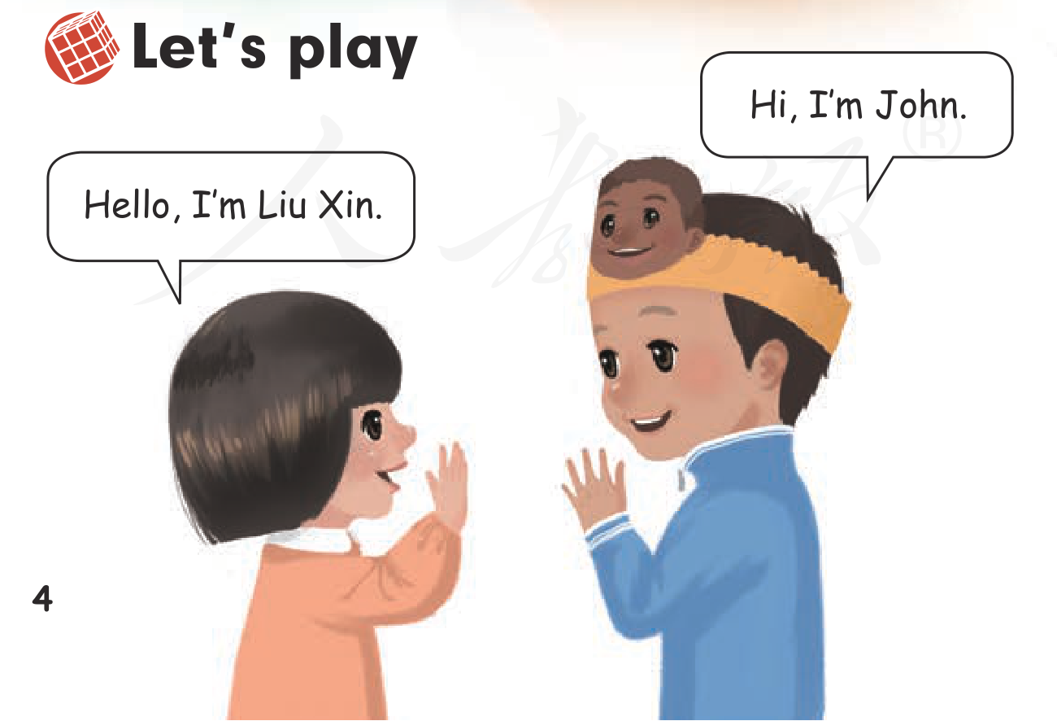
三年级 英语 人教版PEP小学英语 上册
头饰游戏与互动表达
Hello, I'm Liu Xin.
Hi, I'm John.
用角色卡练习相互问候
声音清楚，态度友好
Notes:
看教材下方的活动图，刘欣微笑着说：Hello, I'm Liu Xin. 同伴戴着头饰回应：Hi, I'm John。
老师，戴上头饰扮演角色来练对话，感觉像在做游戏！
可以用角色卡练习，也可以直接和同伴问候。声音清楚，态度友好，让对方听明白你的介绍。
教材来源：E:\小学教材_统编人教版\英语_人教版\三年级起点_PEP\义务教育教科书·英语（PEP）（三年级起点）三年级上册.pdf
PDF页码：9

Slide 7
三年级 英语 人教版PEP小学英语 上册
核心梳理与课后练习
问候语：Hello! / Hi!
自我介绍：I'm + 自己的名字
练习：制作角色卡与同桌互相练习
自检：问候清晰响亮，句型完整
Notes:
今天我们学会了用Hello和Hi问好，以及用I'm加名字介绍自己。课后请制作角色卡，和同桌互相练习。
老师，我们练习时要怎么自检呢？
自检有两点：第一，问候声是否响亮友好；第二，自我介绍是否完整说出I'm加名字。
教材来源：E:\小学教材_统编人教版\英语_人教版\三年级起点_PEP\义务教育教科书·英语（PEP）（三年级起点）三年级上册.pdf
PDF页码：[7, 9]

